Slide 1

Биология
11
класс
ТЕМА:
Естественные экосистемы Центральной Азии и Узбекистана
(2- часть )

Slide 2

Блиц-опрос

Slide 3
Пустыни умеренного пояса
Горные ледники
Горные ледники
джайлау
3000 м
Уровень
моря
Горные леса
адыры

Slide 4
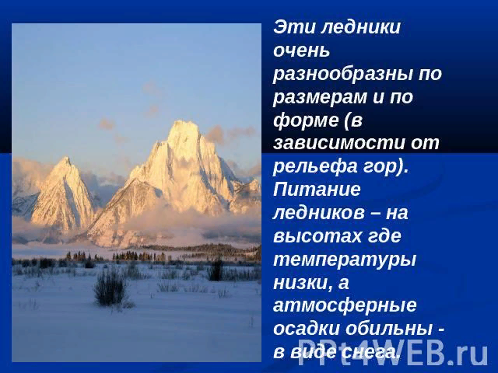
Горные ледники

Slide 5


Slide 6
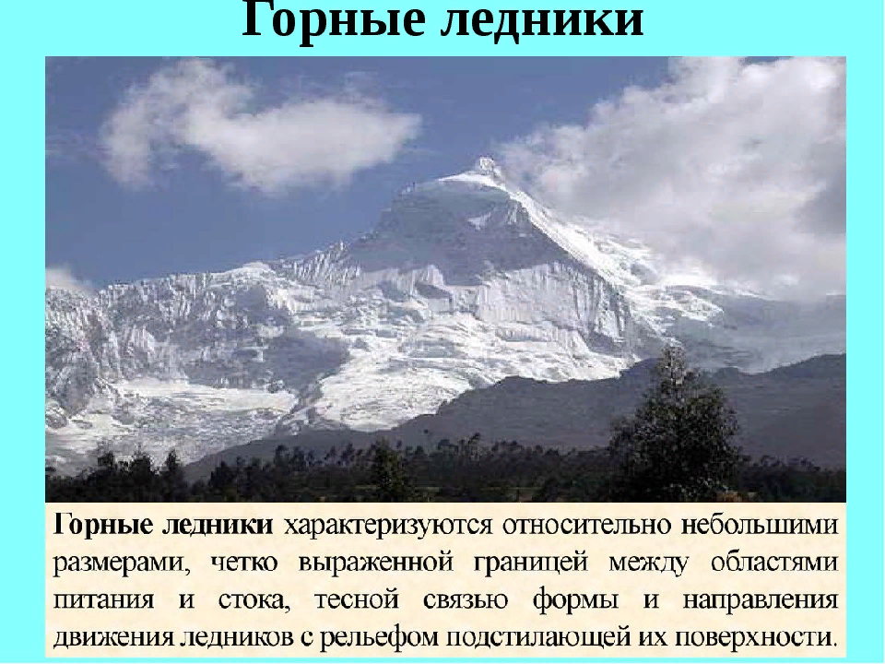

Slide 7
Пустыни умеренного пояса
На высоте 2700-2800 м и более над уровнем океана находится пояс высокогорных лугов (джайлау). Климат здесь прохладнее и суше, чем в горном поясе. В короткий летний сезон температура воздуха иногда может понизиться до –5°С. Зимой холода достигают –40°С и ниже. Осадков в среднем выпадает 400-600 мм.
Пояс джайлау по природным и экологическим условиям делится на две части: субальпийские и альпийские луга. В субальпийских лугах травы очень густые, хотя и невысокие, очень разнообразные, с крупными, яркими цветами. Здесь широко распространены мятлик луковичный, морозоустойчивая герань, белый анелюк, розовая астра, щавель, ферула вонючая, пальчатка.
Пояс альпийских лугов расположен выше субальпийского пояса. В этом поясе лето очень короткое и прохладное, зима суровая, снега выпадает много. Здесь растёт один из видов осочки — кобрезия Белларда.

Slide 8
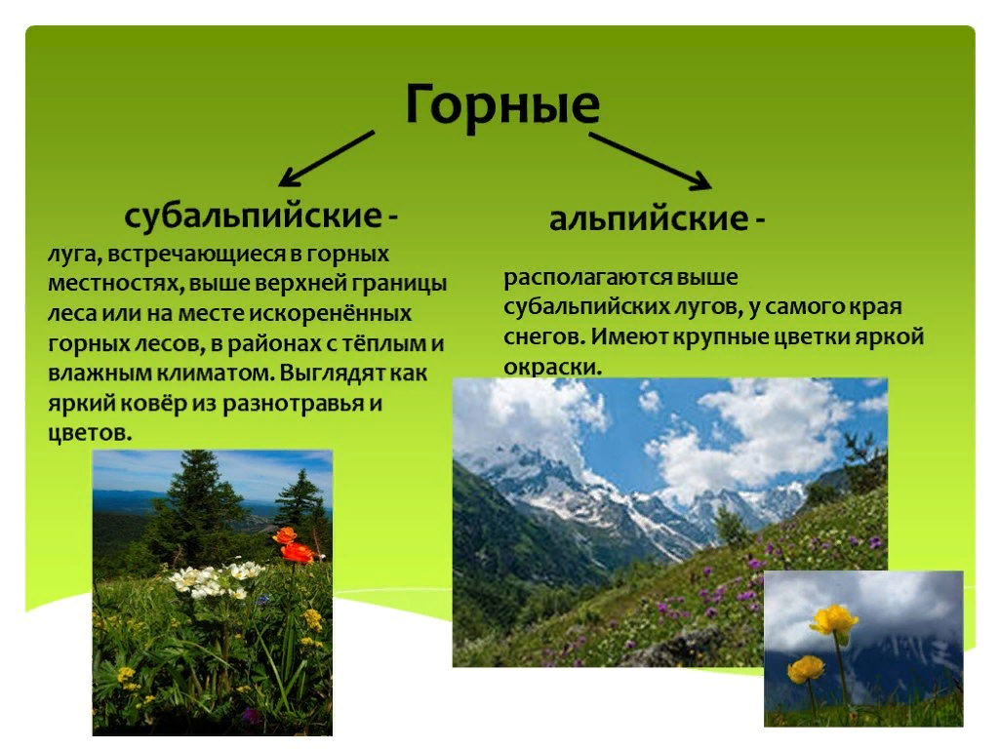
Горные луга

Slide 9
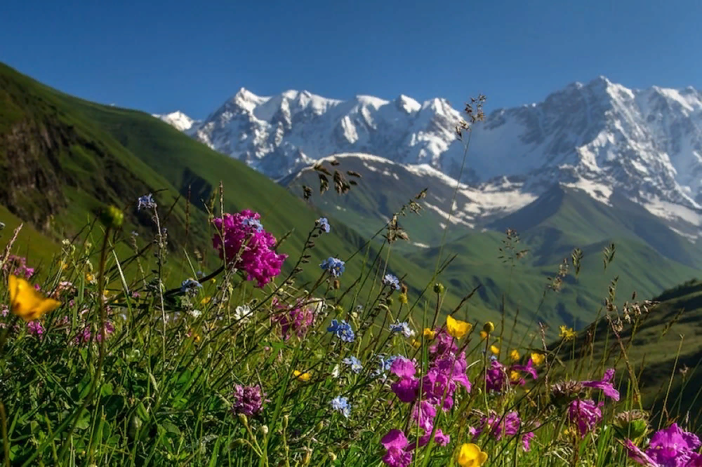
Субальпийские луга

Slide 10
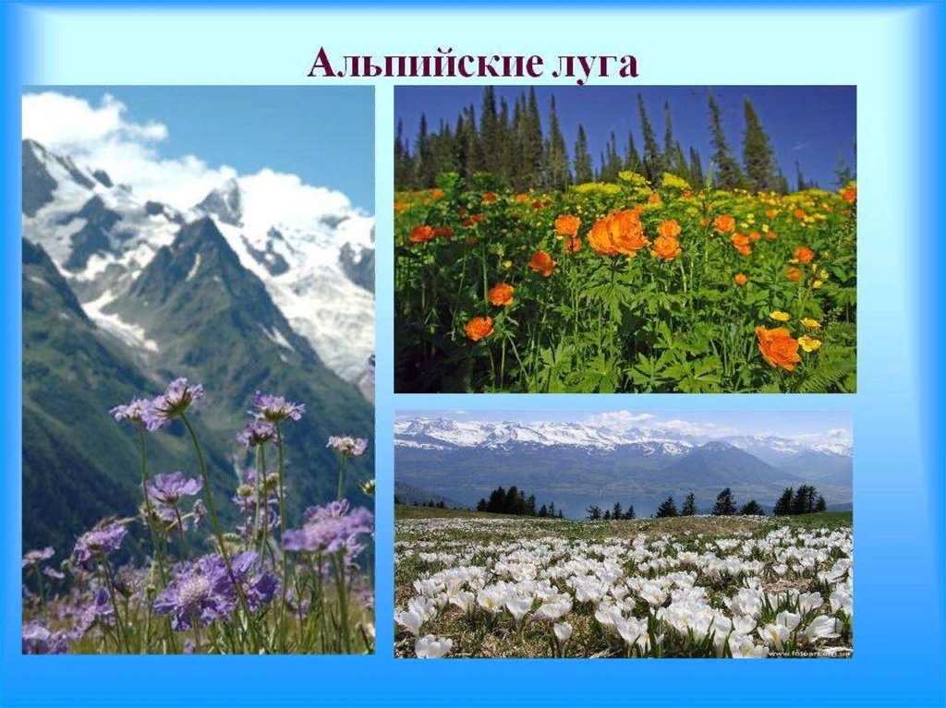
Альпийские луга

Slide 11
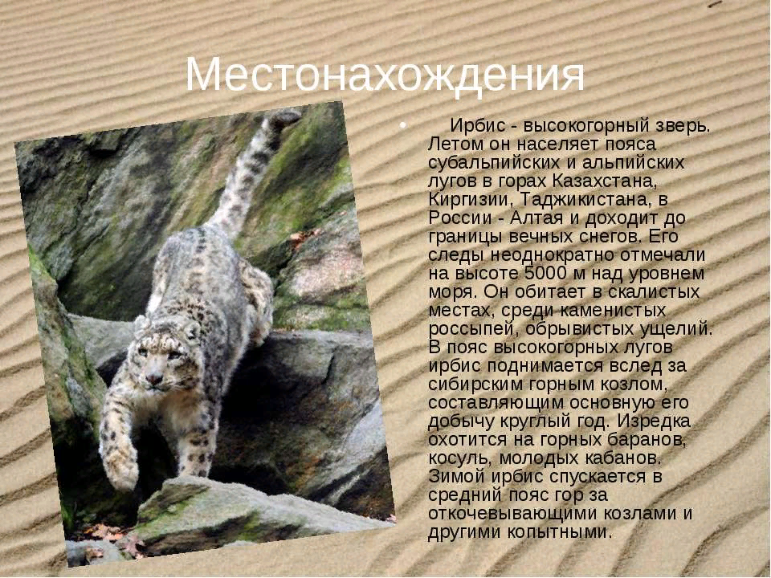

Slide 12
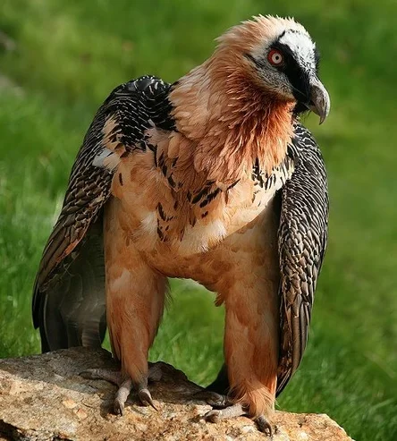
Бородач (Gypaetus barbatus) - представитель семейства ястребиных. Этот вид распространён в горах, с наличием скал, склонов, обрывов и ущельев. Птицы часто встречаются вблизи альпийских пастбищ и лугов, горных пастбищ и степей, и редко около лесов. Бородачи редко встречаются ниже высоты 1000 м и часто находятся на высоте более 2000 м в некоторых частях их ареала. Они распространены ниже или над линиями деревьев, которые часто находятся вблизи вершин гор, до 2000 м в Европе, 4500 м в Африке и 5000 м в Центральной Азии. Они даже наблюдались на высоте 7500 м на горе Эверест.
Эта птица имеет длину 94-125 см и весит 4,5-7,8 кг. Самки немного больше, чем самцы. В отличие от большинства других падальщиков, этот вид не имеет лысины, относительно небольшого размера, хотя его шея мощная и толстая. Взрослая птица преимущественно темно-серого, рыжего и беловатого окраса. Бородач питается падалью и мелкими животными.

Slide 13
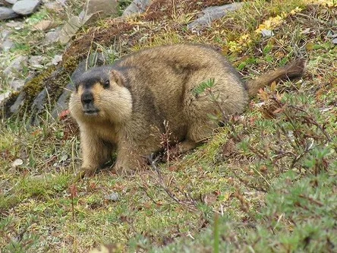
Альпийские луга
Высота: до 5200 м.
Гималайский сурок (Marmota himalayana) по всем Гималаям и на Тибетском плато на высоте от 3500 до 5200 м. Эти животные живут в группах и выкапывают глубокие норы, в которых спят.
Размер тела гималайского сурка сопоставим с размером домашней кошки. Он имеет тёмную шоколадно-коричневую шерсть с контрастными жёлтыми пятнами на голове и груди.

Slide 14
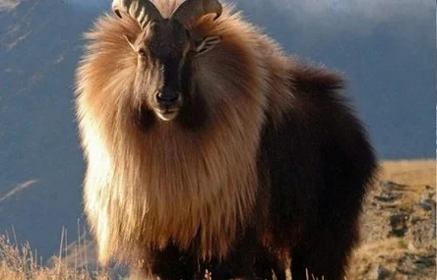
Альпийские луга
Гималайский тар (Hemitragus jemlahicus) - крупное копытное животное из семейства полорогих. Этот представитель полорогих вырастает до 105 кг, и имеет размер в холке до 1 м. Он адаптирован к жизни в прохладном климате со скалистым ландшафтом, благодаря густому меху и плотному подшерстку. В Гималаях эти животные в основном находятся на склонах от 2500 до 5000 м. Они способны передвигаться по гладким и шероховатым поверхностям, характерным для горной местности.
Их рацион включает множество растений. Короткие ноги позволяют гималайским тарам балансировать, достигая листьев кустарников и маленьких деревьев. Как и другие полорогие - это жвачные животные, со сложной пищеварительной системой, которая позволяет получать питательные вещества из трудно перевариваемых растительных тканей.

Slide 15
Горный пояс
Горный пояс расположен на высоте от 1200-1500 до 2800-3000 м над уровнем океана.
Климат здесь намного прохладнее, чем на адырах. Даже в июле среднемесячная температура воздуха не превышает +17°...+19°С. мм, кое-где достигает до 10
По агроэкологическим условиям растительность горного пояса делится на два основных типа: горно-степная и горно-лесная (древесно-кустарниковая) растительность.
Горно-степная растительность главным образом растет в нижней части горного пояса. Среди нее преобладает пырей ползучий, разные виды трав — щавель, астрагал, василек, дикая люцерна и др. В этом поясе можно встретить представите- лей кустарниковых растений: разные виды шиповника, дикой алычи, барбариса.

Slide 16
Горный пояс
На высоте от 2000 до 2800 м над уровнем океана, в особенности на Северном Тянь-Шане, Тарбагатае, в горах Джунгарского Алатау, растут обширные леса из хвойных и лиственных деревьев. Из хвойных деревьев здесь чаще встречаются два вида ели и несколько видов арчи (можжевельника).
В горах Средней Азии лиственные леса расположены, главным образом, на горных хребтах Западного Тянь-Шаня, Гиссарского хребта, гор Южного Таджикистана (на западном и южном склонах). Особенностью таких лесов является преобладание фруктовых деревьев: яблони, горной алычи, многих видов груши. Здесь растут орех, миндаль, разные виды боярышника. В горных лесах южной части гор растут гранат, инжир, унаби, дикий виноград.
Ореховые рощи расположены на склонах с тёплым и влажным климатом, в отдельных регионах Западного Тянь-Шаня, и, в основном, на Ферганском хребте.

Slide 17
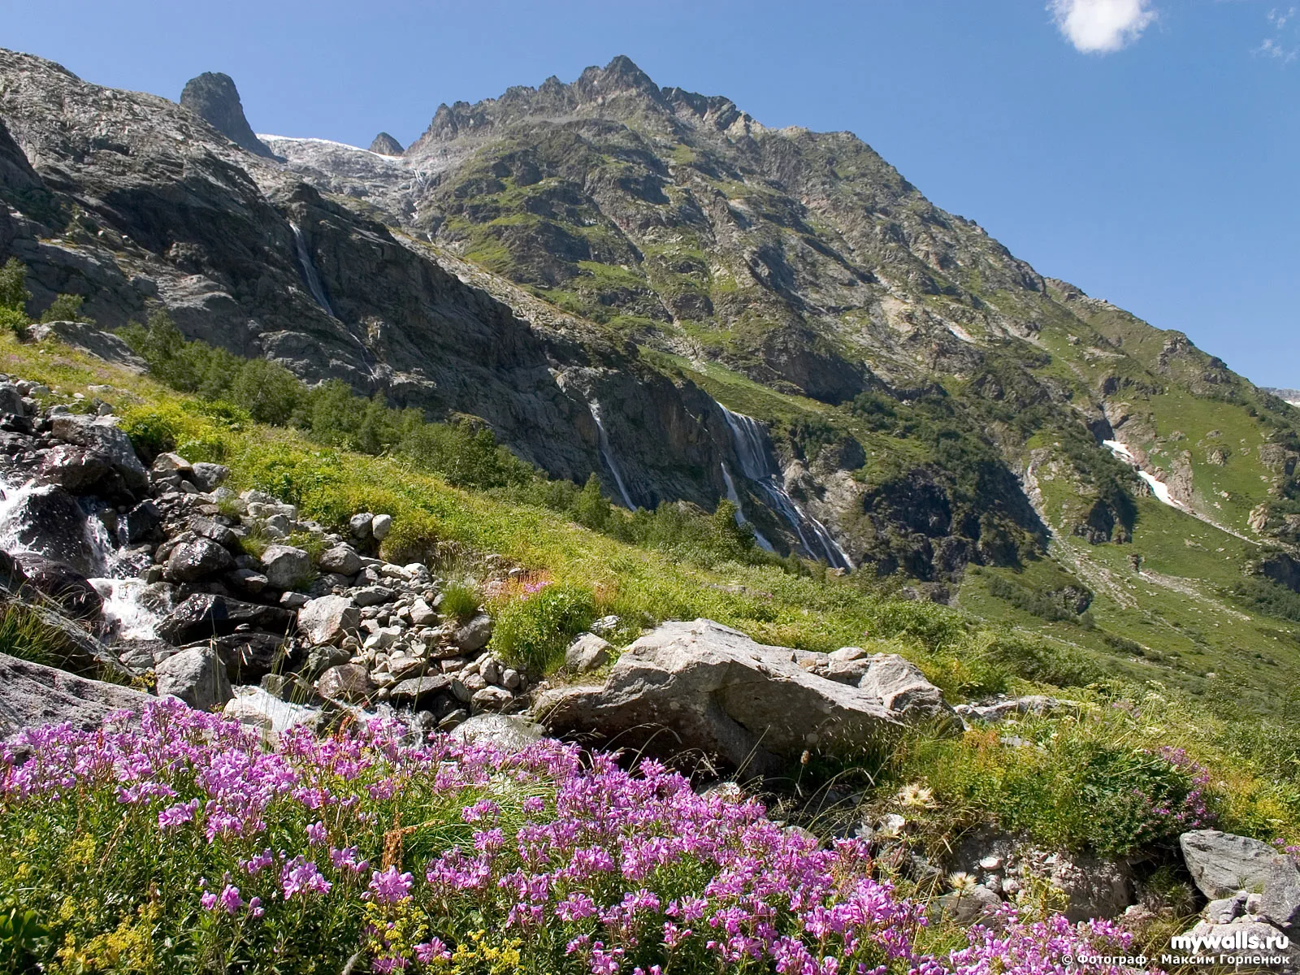

Slide 18
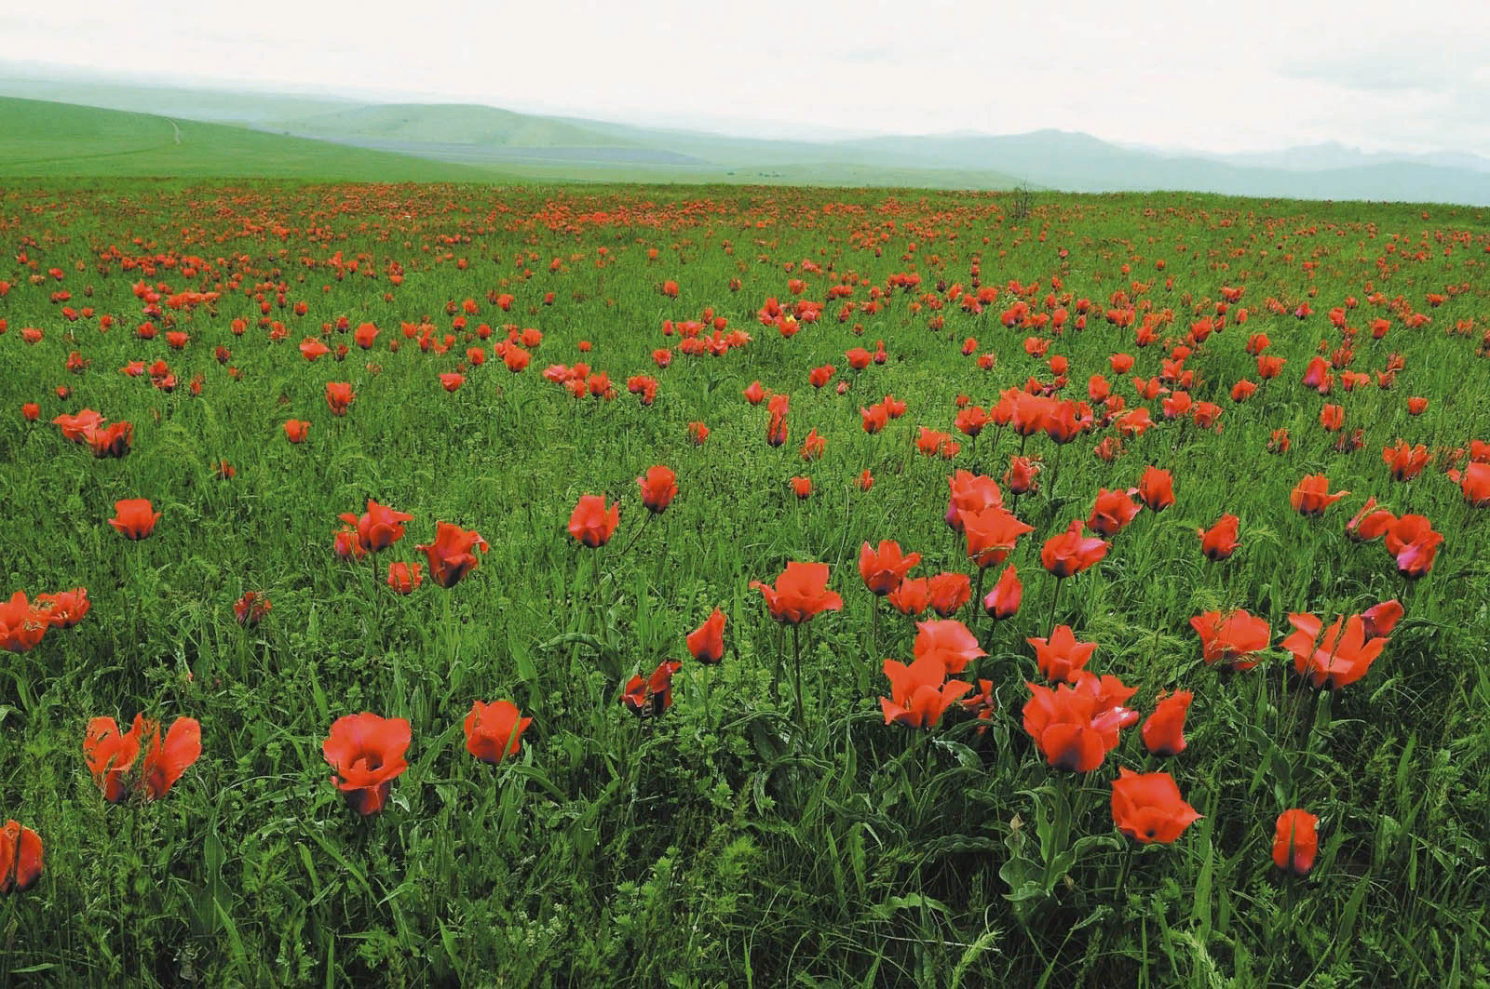

Slide 19
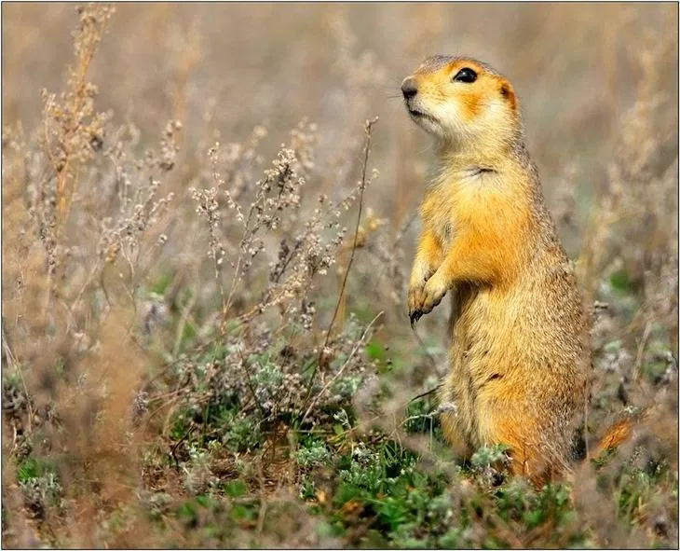
Пустыни умеренного пояса

Slide 20
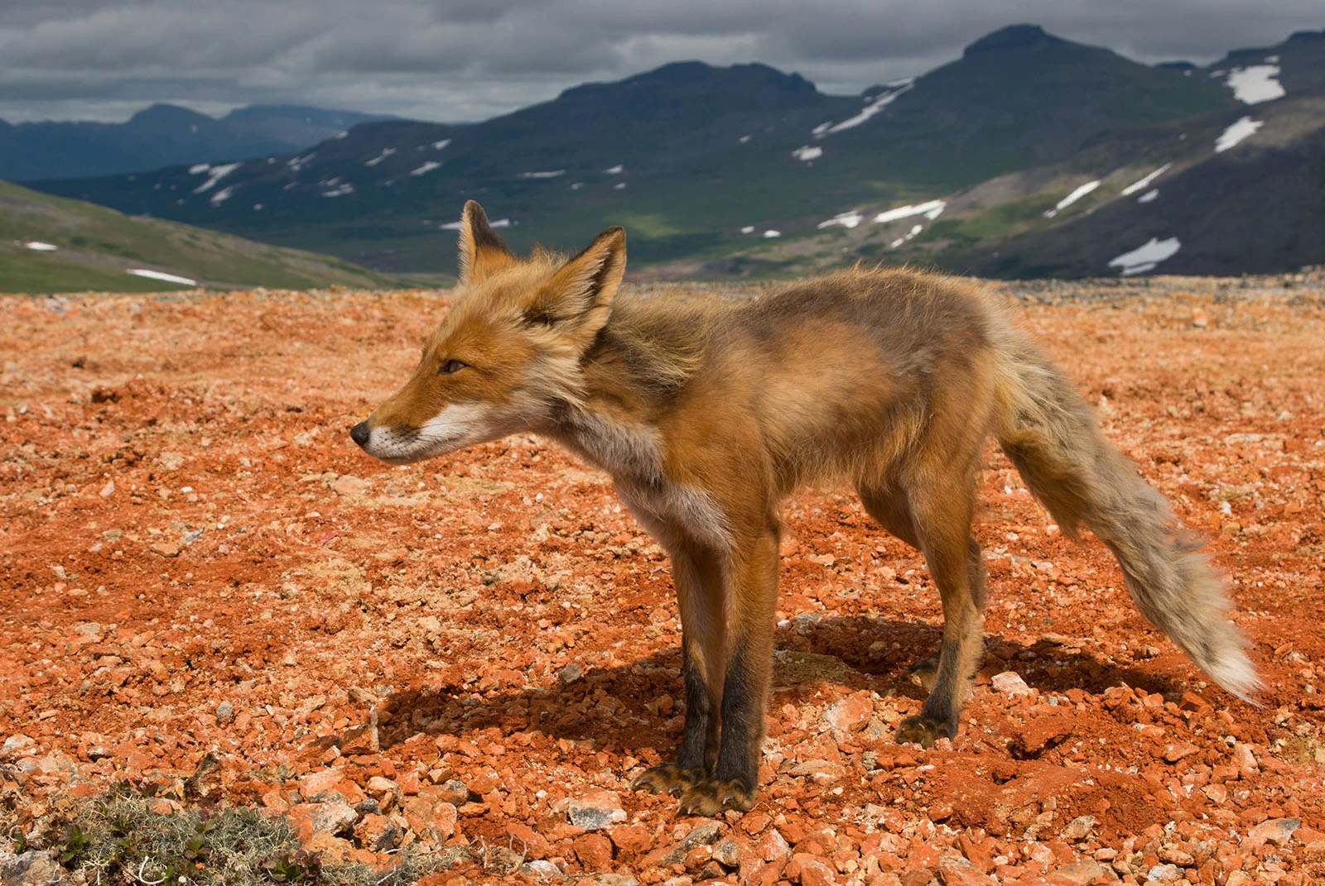

Slide 21
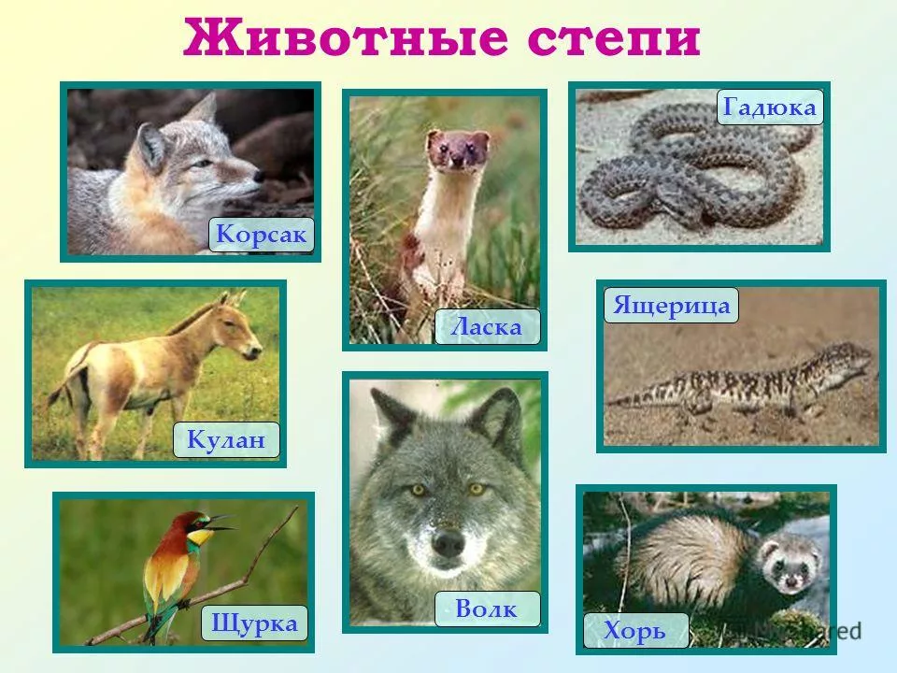
Пустыни умеренного пояса

Slide 22
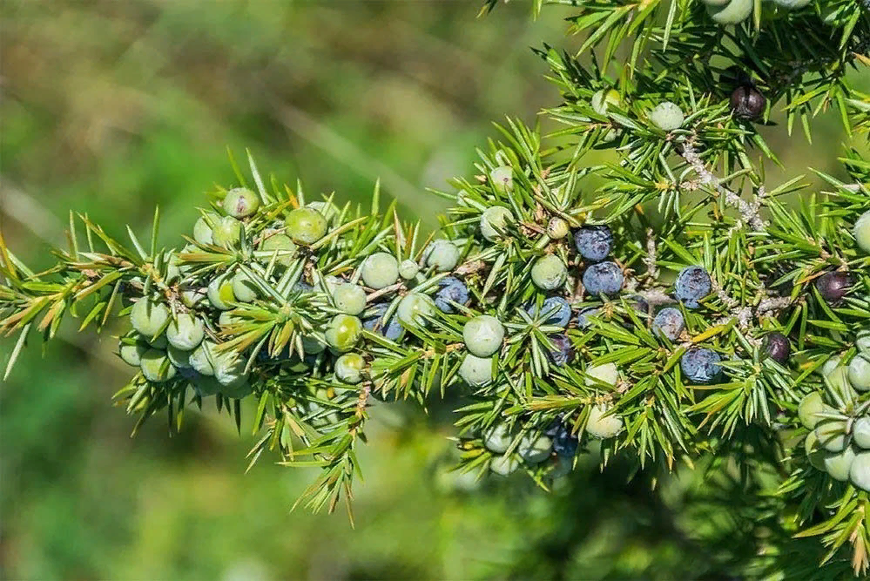
Горно-лесные растения

Slide 23
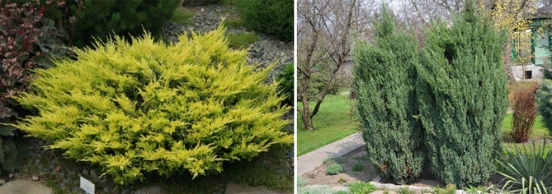
Горно-лесные растения

Slide 24
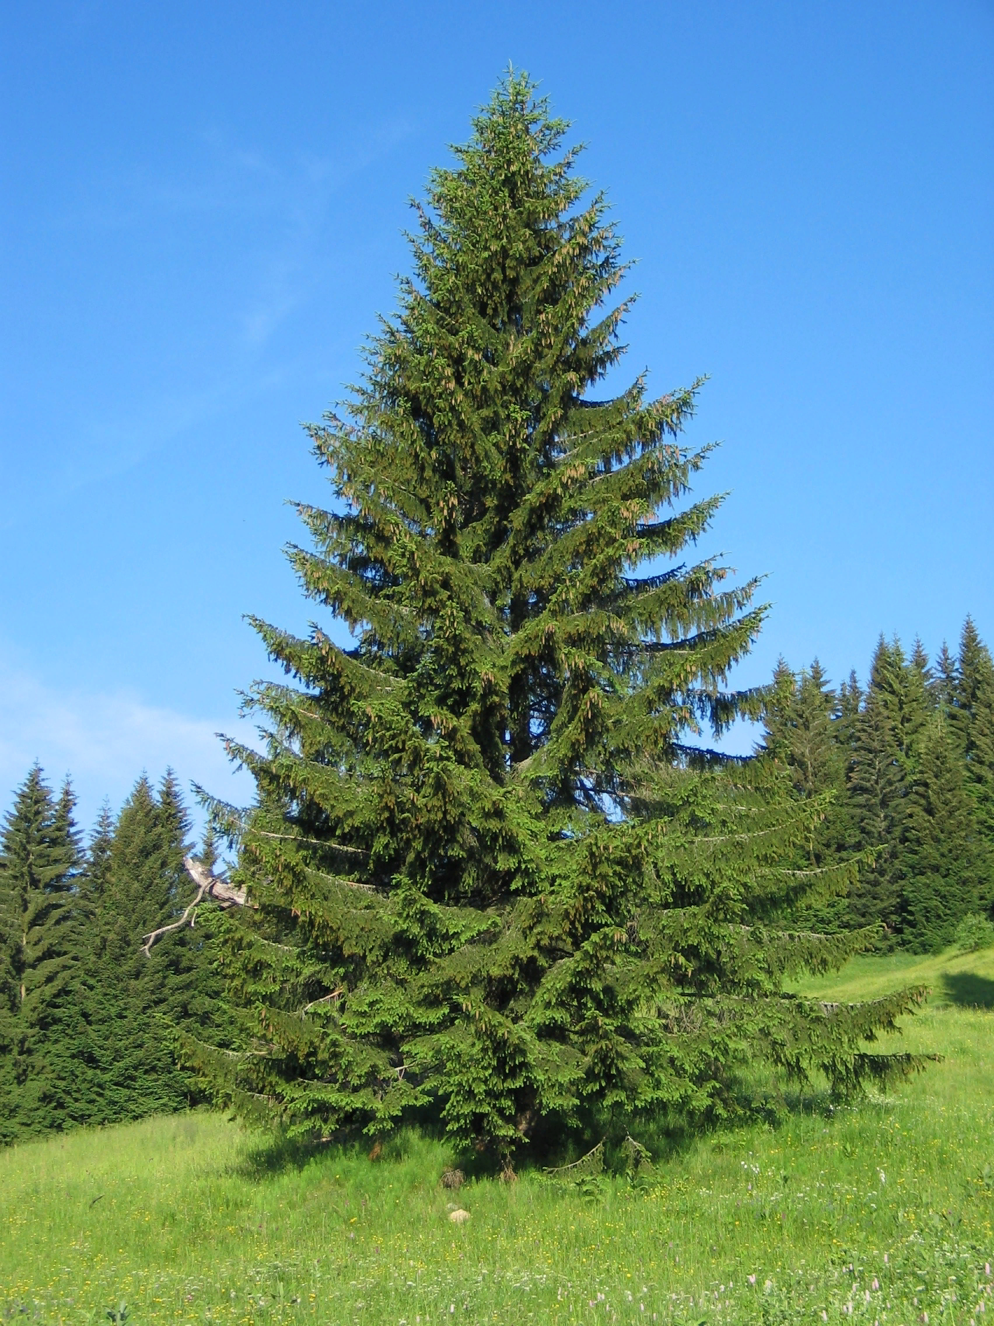
Горно-лесные растения

Slide 25
Горно-лесные животные
Животные лесов и гор представлены довольно обширным списком. Фауна насекомоядных здесь представлена 3 видами землероек и 16 видами летучих мышей; из грызунов — белка-телеутка, серая и чёрная крысы, лесная и желтогорлая мыши, обыкновенная полевка. Из отряда хищных горных животных сохранились только сравнительно мелкие представители животного мира леса — горно-крымская лисица, каменная куница, барсук, таска

Slide 26
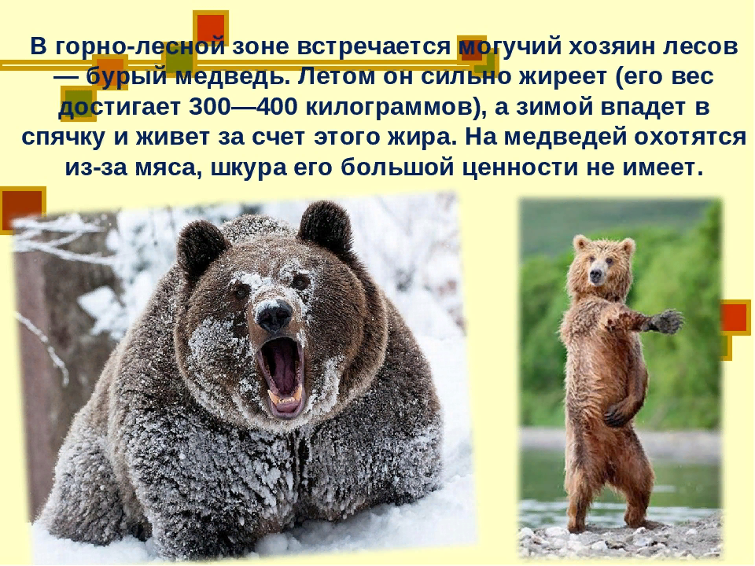
Горно-лесные животные

Slide 27
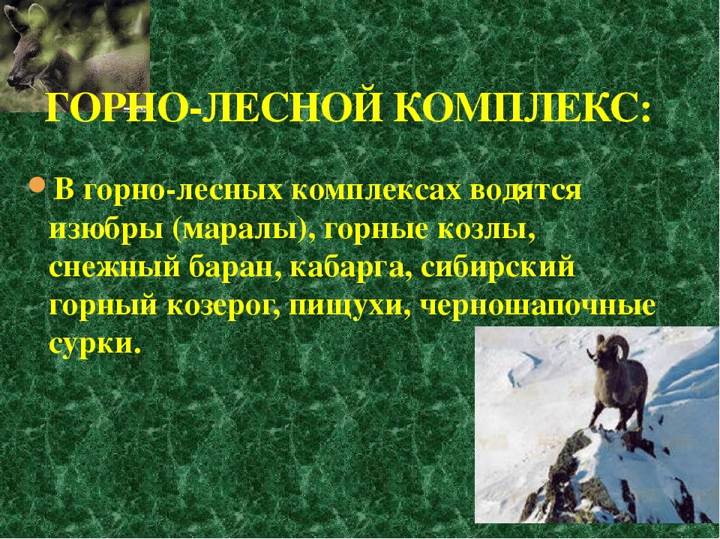

Slide 28
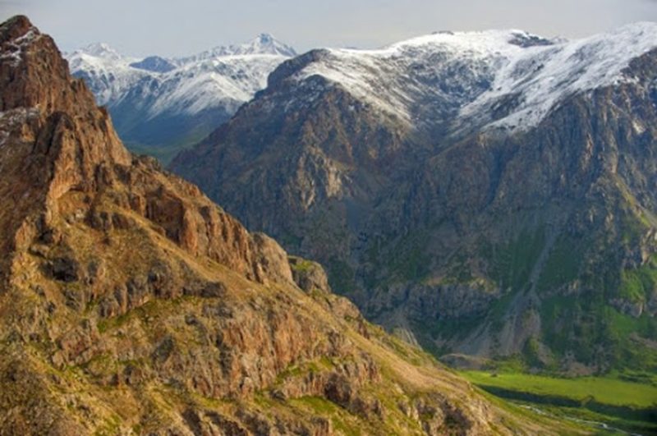
Адыры
Адыры представляют собой зону между горами и пустыней

Slide 29
Пустыни умеренного пояса
Адыры представляют собой промежуточную зону между горами и равнинами пустынями.
Адырный пояс располагается на предгорных возвышенностях на высоте от 500-700 до 1200-1600 м над уровнем океана.
Адыры покрыты в основном травянистыми растениями, среди которых преобладают однолетние и многолетние травы: ранг, фломис обыкновенный, красная полынь, пырей и др.
На каменистых и галечно-щебенистых почвах верхних адыров растут кустарники. Обычно это фисташка, миндаль, кизилча, а также триходесма седая, васильки.
Горы Средней Азии протянулись от восточной части гор Эльбурса до восточной части гор Тарбагатая. На этой огромной территории расположены горные массивы Тянь-Шаня, Памира, Бадахшана, Джунгарского Алатау, Тарбагатая, Гиндукуша, Сафедкоха, Банди-Туркестана, отличающиеся как по времени образования, так и по природным особенностям.

Slide 30
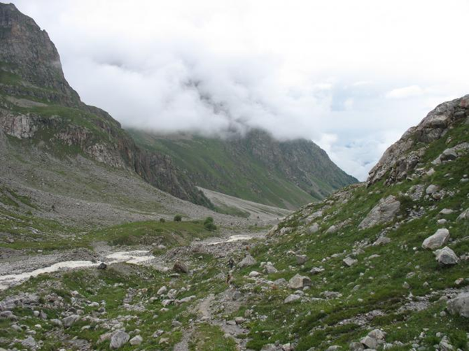
Адыры
Адыры (тюрк.), холмисто-увалистые предгорья, окаймляющие Ферганскую котловину. Представляют собой полосу слившихся и перекрывающих друг друга конусов выноса, сложенных лессово-конгломератовыми отложениями — продуктами разрушения гор.

Slide 31
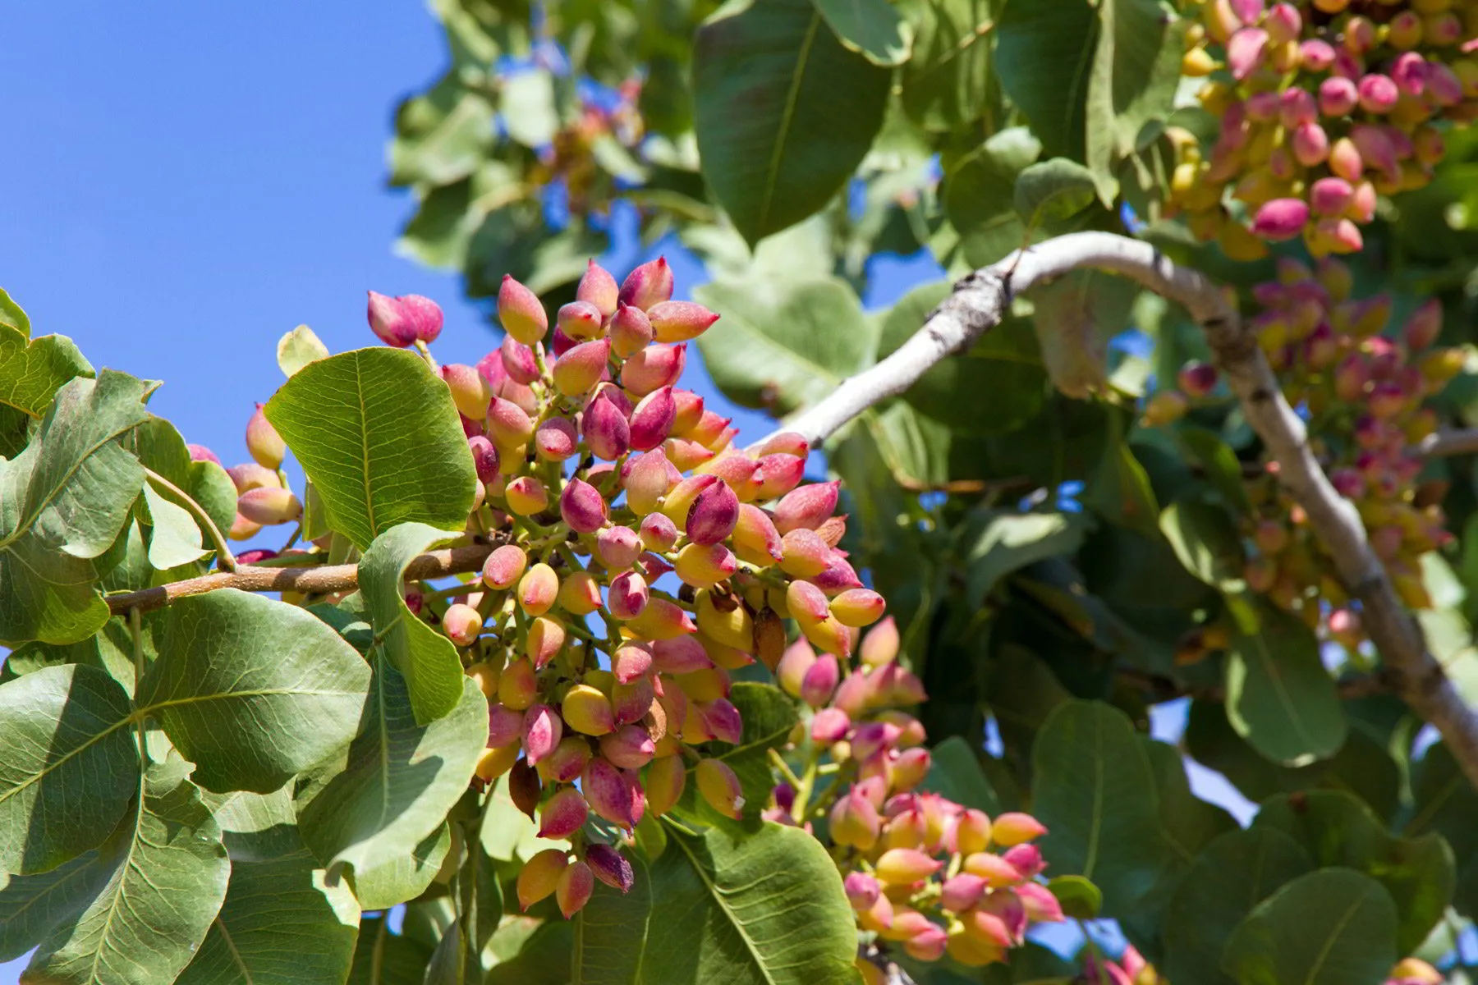
Фисташки – плоды дерева, реже кустарника, вида Фисташка настоящая (Фисташковое дерево) (лат. Pistácia véra), относящегося к роду Фисташка (Pistacia) семейства Сумаховых (Anacardiaceae).

Slide 32
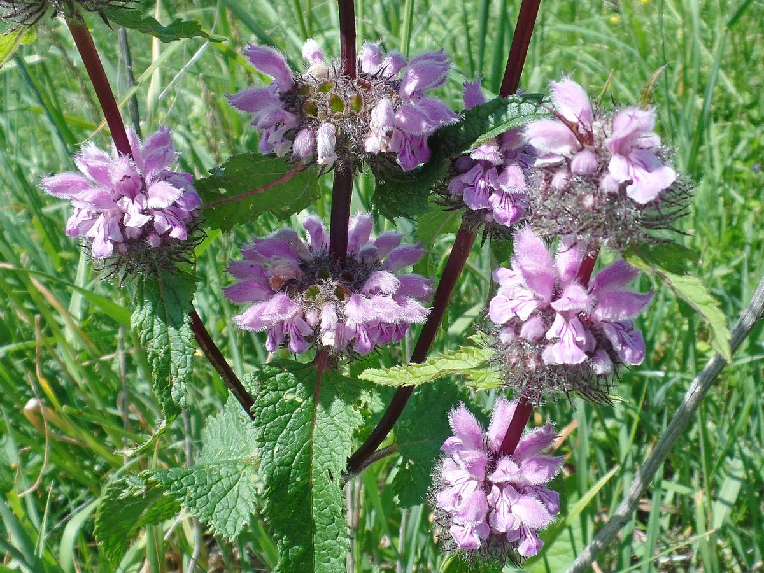

Slide 34
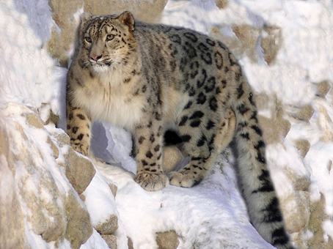
Закрепление знаний
Прочитать параграф № 20 стр. 111 - 113

